Slide 1
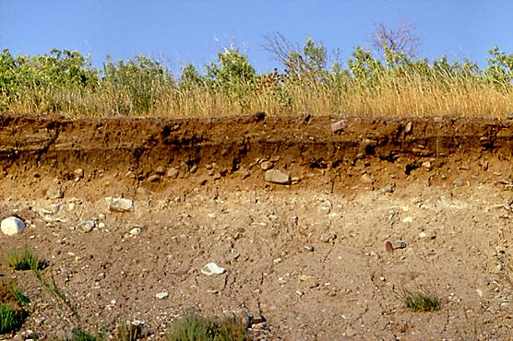

Slide 3
পরিচিতি
মোঃ শফিকুল ইসলাম
প্রধান শিক্ষক
সরুগ্রাম সরঃ প্রাঃ বিদ্যালয় ,
ধুনট বগুড়া।
শ্রেণিঃ- তৃতীয়।
বিষয়ঃ- প্রাথমিক বিজ্ঞান।
অধ্যায়ঃ- ৫ (মাটি )।
পাঠঃ- বিভিন্ন ধরনের মাটি।

Slide 4
এসো একটি ভিডিও দেখি-

Slide 5
ভিডিওটিতে কি দেখলে?
মেশিন দিয়ে মাটি কাটছে।

Slide 6
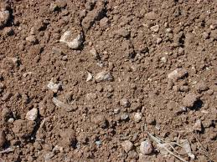
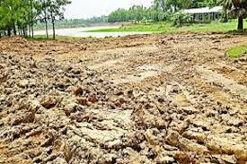
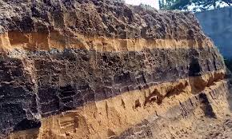

Slide 7
শিখন ফল
৪.১.১ মাটি কয় প্রকার তা বলতে পারবে।
৪.১.২ গঠন অনুযায়ী মাটি শনাক্ত করতে
পারবে।

Slide 8
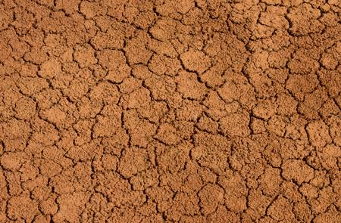
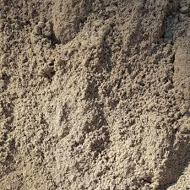
মাটিতে উপস্থিত বিভিন্ন উপাদানের ভিত্তিতে মাটিকে তিন শ্রেণিতে ভাগ করা যায়,যথা-
এঁটেল মাটি
বেলে মাটি
দোআঁশ মাটি

Slide 9
এঁটেল মাটি
এঁটেল মাটি সাধারণত লালচে রঙের হয়। ভেজা মাটি হাতে ধরলে আঠালো মনে হয়,শুকনো মাটি মসৃণ। তিন ধরনের মাটির মধ্যে এঁটেল মাটির কণা সবচেয়ে ছোট।

Slide 10
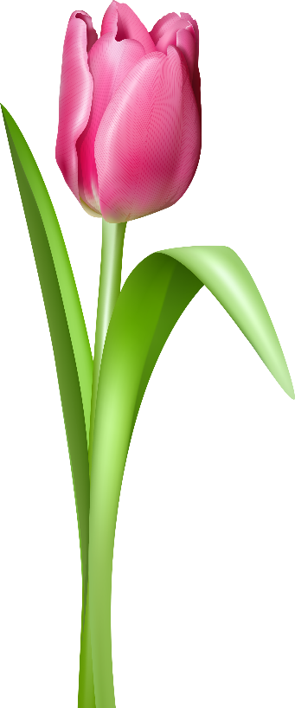
বেলে মাটি
বেলে মাটি সাধারনত হালকা বাদামি থেকে হালকা ধুসর রঙের হয়। বেলে মাটির কনাগুলো এঁটেল ও দোঁআশ মাটির কণার চেয়ে বড়। মাটি শুকনা এবং হাতে ধরলে দানাময় লাগে।

Slide 11
দোআঁশ মাটি
দোআঁশ মাটির রং কালো। হাতে ধরলে নরম এবং শুকনো অনুভব করা যায়। দোআঁশ মাটির কণাগুলো বিভিন্ন আকারের। দোআঁশ মাটিতে বালি,কাদা এবং হিউমাস থাকে। উদ্ভিদ এবং প্রাণীর মৃত দেহ পচে হিউমাস তৈরি হয়।

Slide 12
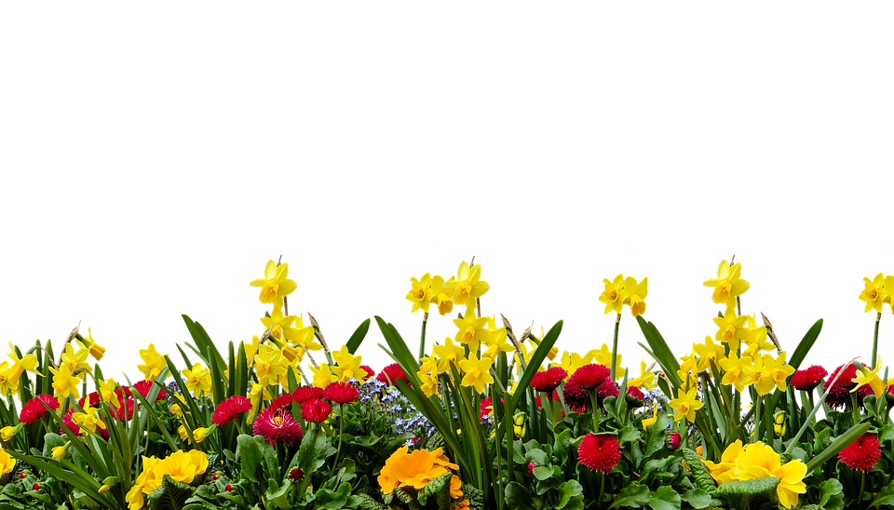
একক কাজ
খাতায় লিখ-
মাটি কত প্রকার এবং কি কি?

Slide 13
বই সংযোগ
প্রাথমিক বিজ্ঞান
তৃতীয় শ্রেণি
পৃষ্ঠা নং-৩০।

Slide 14
দলীয় কাজ
‘ক’ দলঃ- এঁটেল মাটির বৈশিষ্ঠ্য,
‘খ’ দলঃ- বেলে মাটির বৈশিষ্ঠ্য,
‘গ’ দলঃ- দোআঁশ মাটির বৈশিষ্ঠ্য লিখ-

Slide 15
মূল্যায়ন
১। কিভাবে মাটির শ্রেণিবিন্যাস করা হয়?
২। হিউমাস কি? হিউমাস কিভাবে তৈরি হয়?
৩। এঁটেল ও দোআঁশ মাটির পার্থক্য লিখ?

Slide 16
মূল্যায়ন
তিন রকমের মাটির বৈশিষ্ঠ্য উল্লেখ করে ছকটি পূরন কর।
 | এঁটেল মাটি | বেলে মাটি | দোআঁশ মাটি
মাটির রং
পানির পরিমান
দানার আকার

Slide 17
সৃজনশীল বাড়ীর কাজ
বাড়ী থেকে এঁটেল,বেলে ও দোআঁশ মাটি সংগ্রহ করে আনবে।

Slide 18
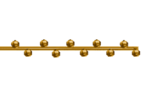
সবাইকে

